Slide 1
Förstudier ESF+
- En övergripande bild
Jenny Glumoff

Slide 2
Sammanfattning
13 utlysningar är gjorda (7 har färdigställda förstudier)
89 förstudier ingår i översynen
Utlyst belopp 66,6 mnkr (47% med stöd från Socialfonden)
Syftet med förstudierna har varit att skapa en övergång mellan programperioderna genom att göra omvärldsanalyser, mobilisera samverkansaktörer och utveckla idéer för kommande projektansökningar

Slide 3
Förstudierna har sorterats utifrån följande
A1 = Kompetensutveckling av sysselsatta
A2 = Återinträde/etablering på arbetsmarknaden
C = Minska risken för ekonomisk utsatthet
E = Sociala innovationer

Slide 4
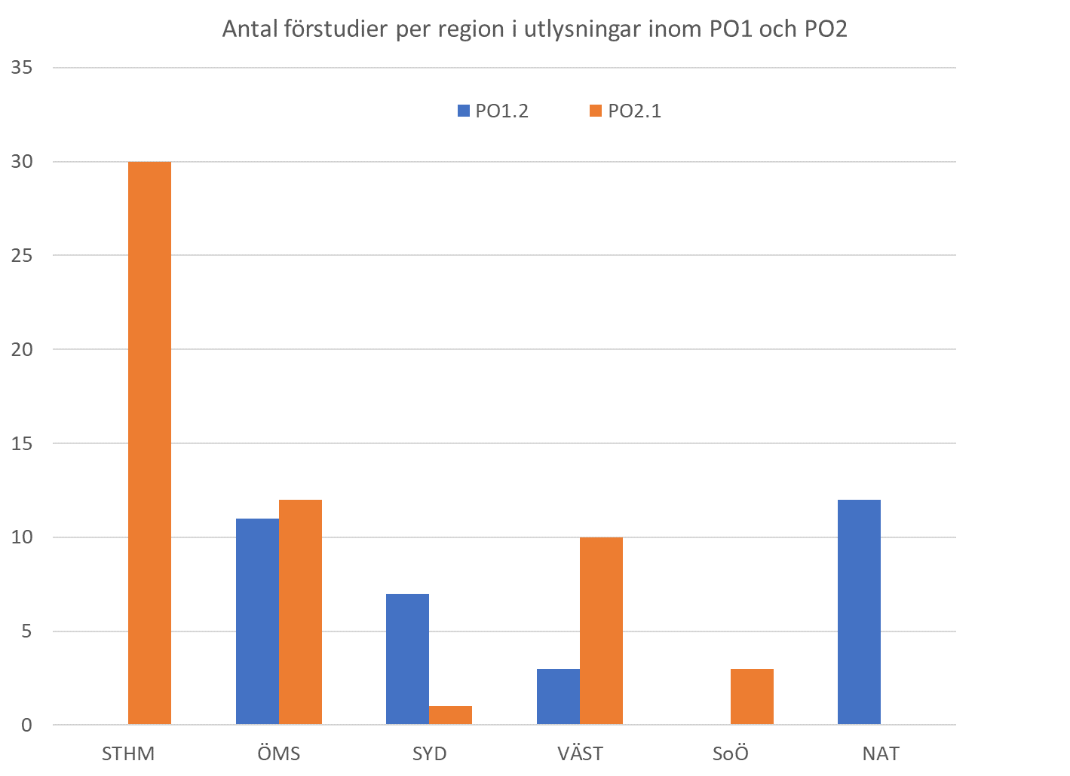
Totalt 89 förstudier.
i PO1.2 och 56 i PO2.1.
Förstudierna i den nationella utlysningen består av de som är ansökta men varken är godkända eller färdigställda ännu.

Slide 5
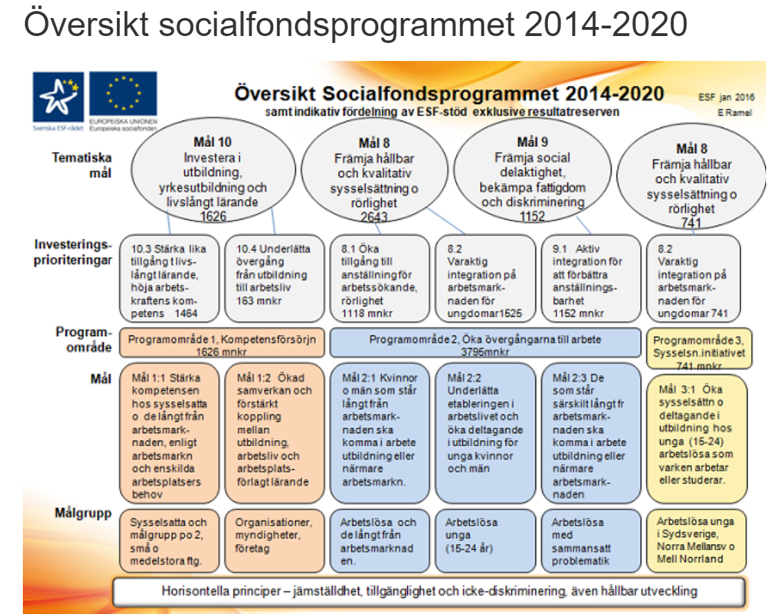

Slide 6
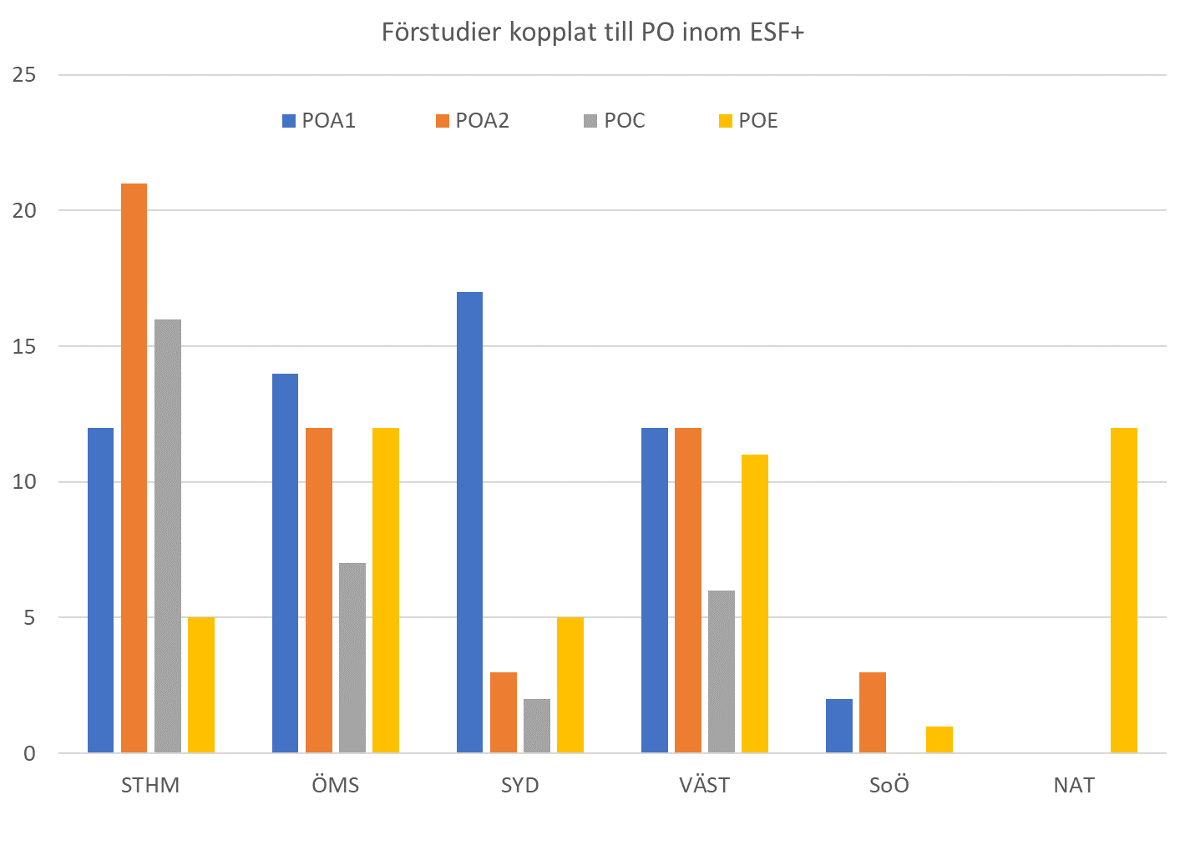
Diagrammet visar antalet programområden som förstudierna kan kopplas till. Fler programområden kan förkomma i samma förstudie.
Kartläggningen är gjord utifrån en översiktlig genomgång av varje enskild förstudie, därför finns reservation för att någon kan göra andra bedömningar.
De nationella förstudierna som är ansökta är med men de är inte godkända eller färdigställda än. De hamnade samtliga under POE men det kan eventuellt omvärderas när förstudierna är färdigställda.

Slide 7
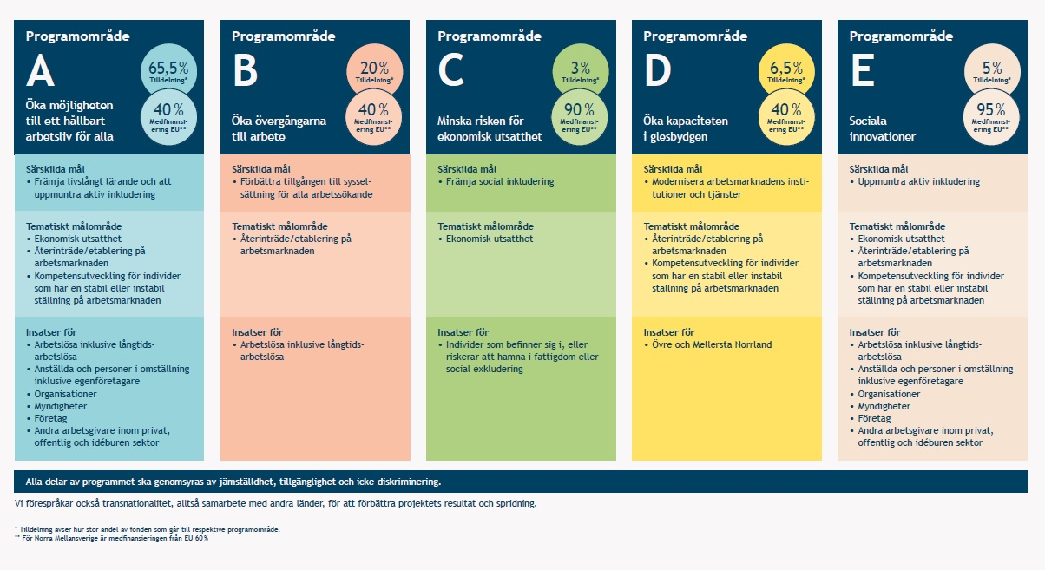

Slide 8
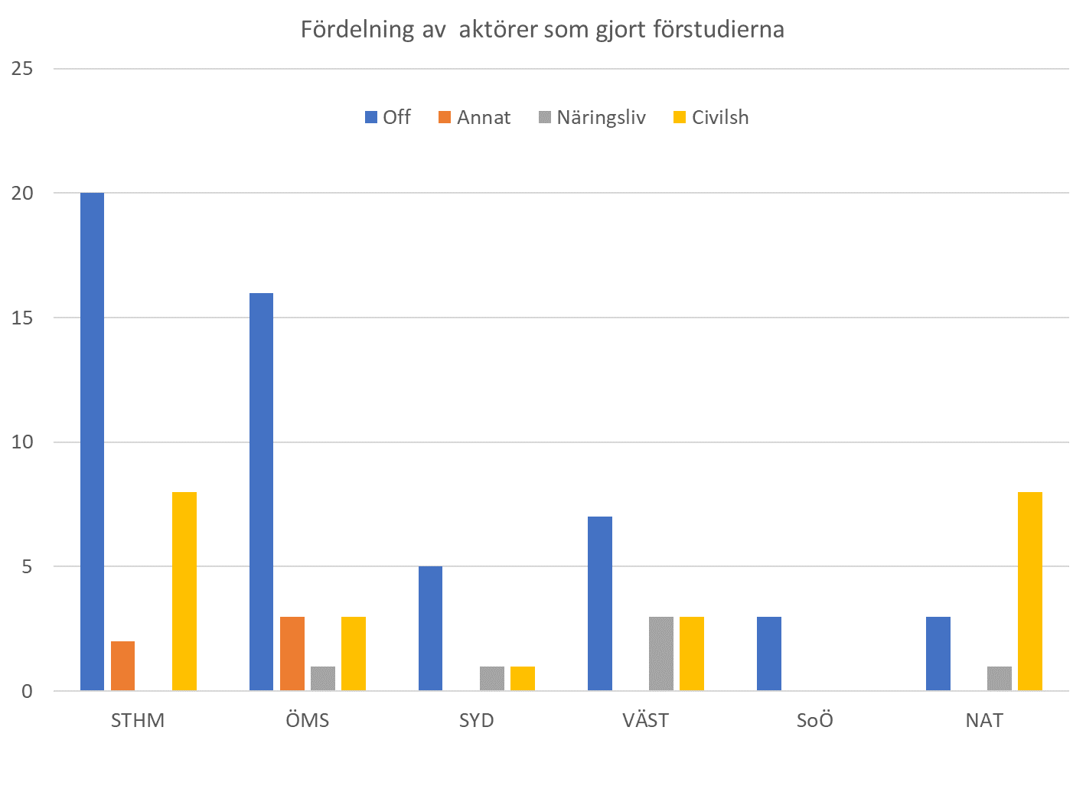
Diagrammet är ett försök att kartlägga vilka typer av aktörer som har genomfört förstudierna.
Majoriteten finns inom offentlig sektor men många nya aktörer har tillkommit.

Slide 9
Kort om kartläggningen
Totalt har 13 utlysningar gjorts för förstudier. Utlyst belopp är 66 600 000 skr. 47 procent med stöd från Socialfonden och den andra delen är medfinansiering via anslag.
Kartläggningen utgår ifrån 7 utlysningar där det inkommit färdigställda förstudier.
Det finns ytterligare 6 utlysningar men där har inga förstudier inkommit i dagsläget.
Utlysningarna utgår från gamla programområdena. I PO1.2 fanns 33 förstudier och 56 i PO2.1. Totalt ingår 89 förstudier i kartläggningen.
Samtliga förstudierapporter har lästs översiktligt för att kunna sorteras in i de nya programområdena i ESF+. Diagrammen redovisar i stora drag; antalet, region, programområden och aktörer som gjort förstudien. Mest intressant är att titta på vem som gjort förstudierna då det är många nya aktörer som visat intresse.
Alla regioner har inte gjort förstudier därför saknas Norra Norrland, Mellersta Norrland och Norra Mellansverige.
Den nationella utlysningen har inte hunnit få in några färdigställda förstudier ännu men däremot går det att se vilken aktör som gjort dem. Därför finns de med.
Programområde B finns inte med då det bara är Arbetsförmedlingen som kan söka och programområde D utgår också då inga förstudier finns gjorda i de regionerna.
Förstudierna har sorterats in utifrån följande indelning.
A1 = Kompetensutveckling av sysselsatta
A2 = Återinträde/etablering på arbetsmarknaden
C = Minska risken för ekonomisk utsatthet
E = Sociala innovationer

